Slide 1
수영센터 운영관리 프로그램
박보미
안드로이드웹앱콘텐츠개발자
6기 양성과정 응용프로젝트

Slide 2
1
Step. 1 / 목적
PURPOSE
PURPOSE
목적

Slide 3
2
Step. 2 / 개발환경
DEVELOPMENT ENVIRONMENT
DEVELOPMENT ENVIRONMENT
OS : Window10 64bit
개발 Tool : Eclipse IDE for Java Developers Version: Neon.3 Release (4.9.0)
JavaFX Scene Builder2.0
UML CLASS DIAGRAM
개발언어 : Java ,JavaFX
DB : MySQL Community Server 5.7.10-log (GPL)
MySQL Workbench 6.3.5 CE build 201 (64 bit)
데이터 베이스 모델링 : ERwin 7.3.0.1666
View : Scene Builder2.0

Slide 4
3
Step. 3 / 일정
SCHEDULE
SCHEDULE
 | 1/22(화) | 1/23(수) | 1/24(목) | 1/25(금) | 1/26(토) | 1/27(일)
 | 프로젝트 주제 선정 | DB 테이블구조 요구사항 작성 | DB 테이블구조 요구사항 작성 | DB 테이블구조 요구사항 작성 | UI 페이지 디자인 | 모델 설 UI 페이지 디자인 계
1/28(월) | 1/29(화) | 1/30(수) | 1/31(목) | 2/1(금) | 2/2(토) | 2/3(일)
회원가입 아이디 중복확인 기능구현 | 회원가입 DB연결 UI수정 | 아이디와 비밀번호 찾기 기능 구현 | 오류 수정 아이디와 비밀번호 찾기 기능 구현 | 출석체크 기능 구현 | 출석체크 기능 구현 | 회원가입 기존회원 회원번호 조회 기능구현
2/7(목) | 2/8(금) | 2/9(토) | 2/10(일) | 2/11(월) | 2/12(화) | 2/13(수)
기존회원 회원번호 데이트피커 값 받아서 텍스트필드 넣기 | 기존회원 가입시 DB처리 프로시저 사용 | 오프라인 회원가입 구현 | 회원정보 DB입력 및 모델 구조 수정 | 회원정보 테이블 DB연결 | 프로그램 정보 테이블 DB연결 | 오류 수정 서류준비

Slide 5
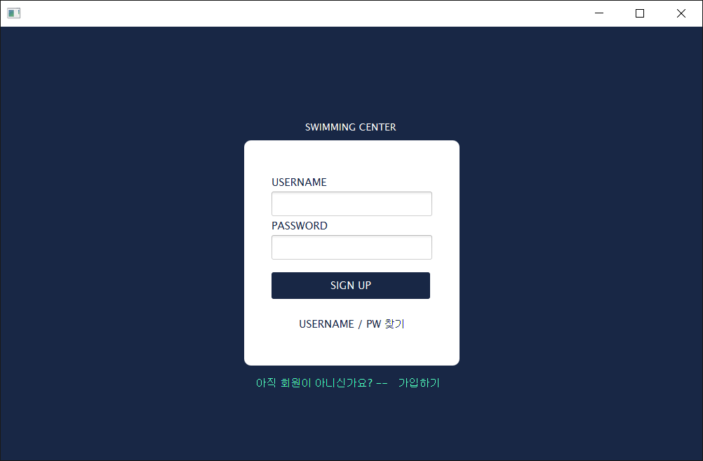
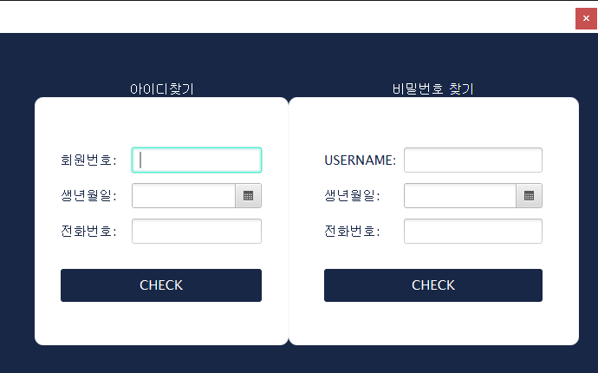
4
Step.4 / 기능설명
Functional description
로그인창
-아이디/회원번호 찾기, 회원가입
아이디/ 비밀번호 찾기창

Slide 6
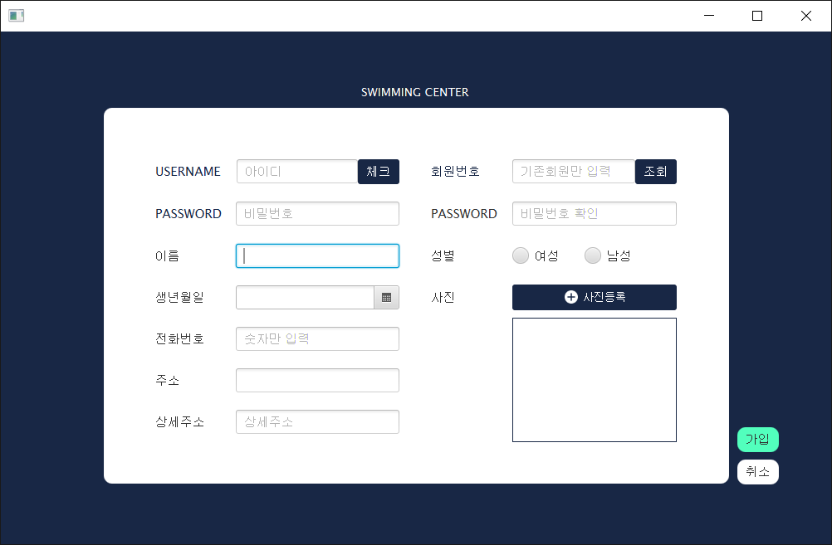
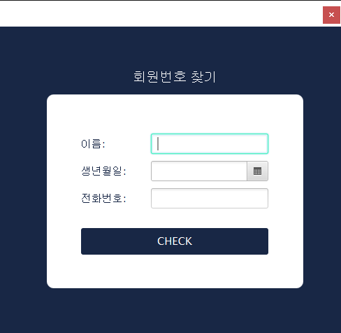
4
Step.4 / 기능설명
Functional description
온라인 회원가입
중복체크를 해야 회원가입이 된다.
조회버튼 클릭시 회원번호찾기창이 나온다.

Slide 7
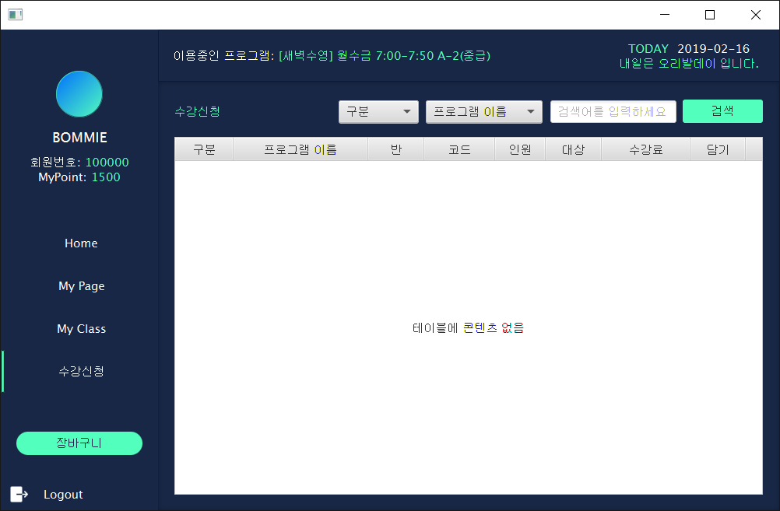
4
Step.4 / 기능설명
Functional description
회원 페이지
내가 수강중인 프로그램의 공지를 간단히 띄워준다.
프로그램을 검색해서 볼 수 있다.
수영센터 공지사항을 확인할 수 있다.
내가 수강중인 프로그램과 출석을 확인할 수 있다.
내가 수강중인 프로그램의 수업기록과 우리반 출석률을 볼 수 있다.
수영 프로그램을 신청할 수 있는 페이지이다.
장바구니에 프로그램을 넣어 한번에 결제할 수 있게 한다.
클릭시 로그인창으로 간다.

Slide 8
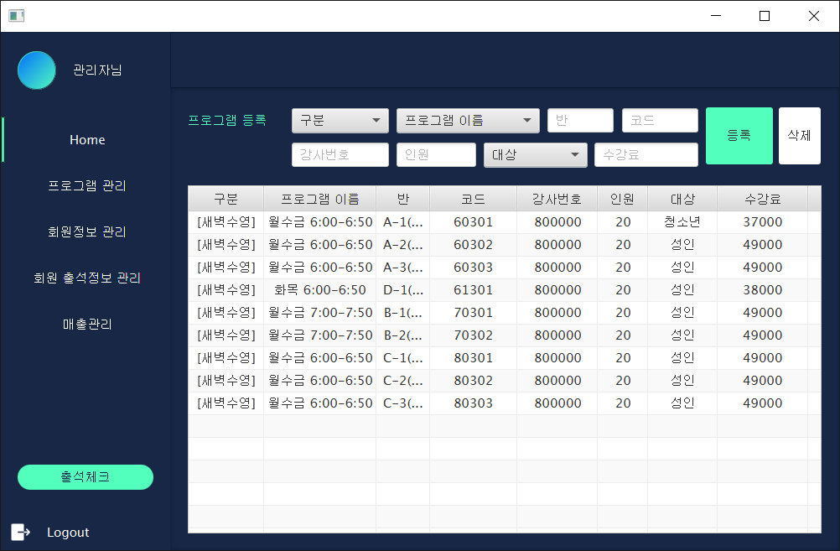
4
Step.4 / 기능설명
Functional description
관리자 페이지
프로그램을 등록하면 바로 테이블뷰에 들어간다.
등록/삭제 가능
로그인창으로 돌아간다.

Slide 9
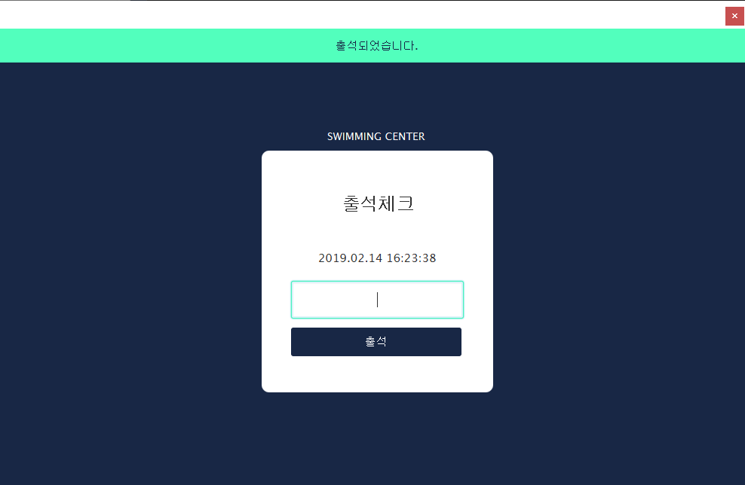
4
Step.4 / 기능설명
Functional description
관리자 페이지 – 출석체크 Button
현재시간
회원번호를 입력하면 출석체크가된다.

Slide 10
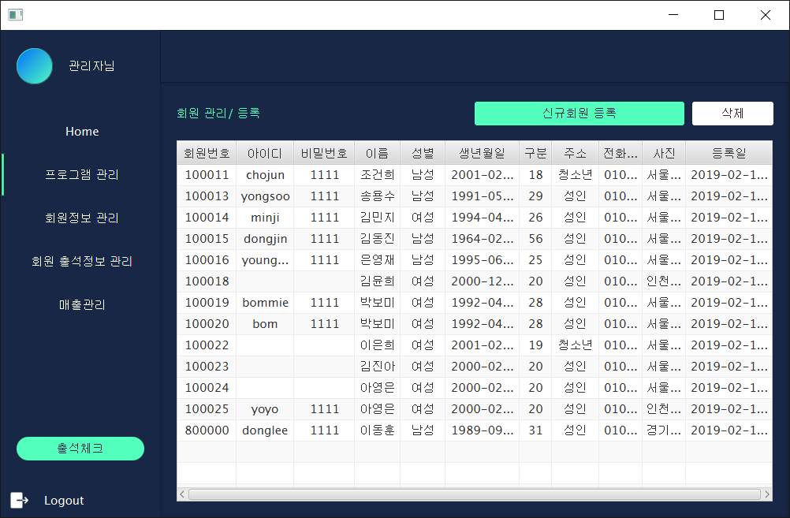
4
Step.4 / 기능설명
Functional description
관리자 페이지 – 출석체크 Button
수영센터에서 회원가입을 할 경우 직원이 데이터를 입력한다.
오프라인에서 회원가입을 할 경우 아이디/비밀번호가 없다.

Slide 11
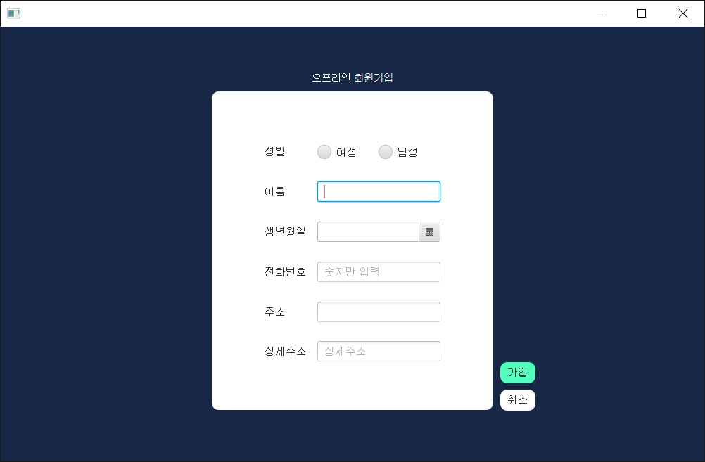
4
Step.4 / 기능설명
Functional description
관리자 페이지 – 오프라인회원가입
오프라인 회원가입 -- 직원이 데이터를 입력한다.

Slide 12
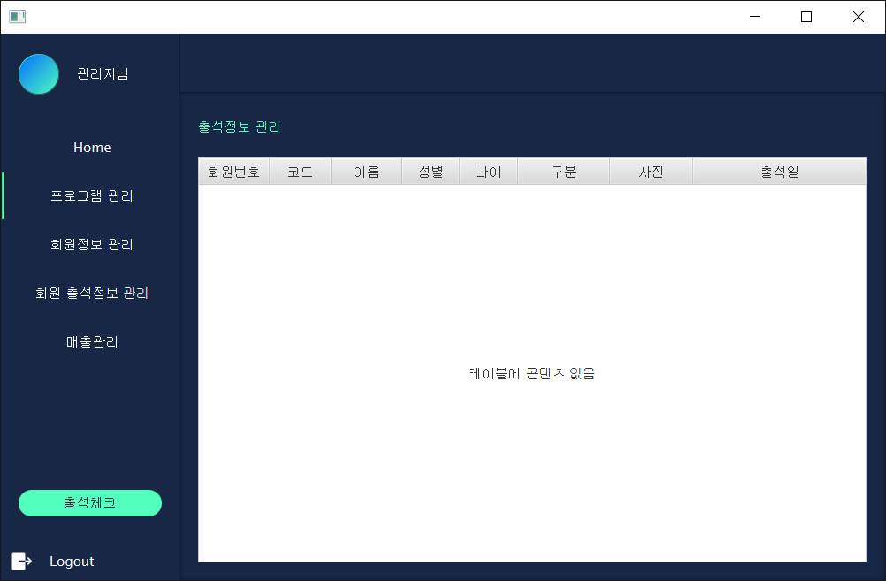
4
Step.4 / 기능설명
Functional description
관리자 페이지 – 출석정보 관리
회원이 출석체크를 하면 이 테이블뷰에 정보가 들어온다.

